Slide 1
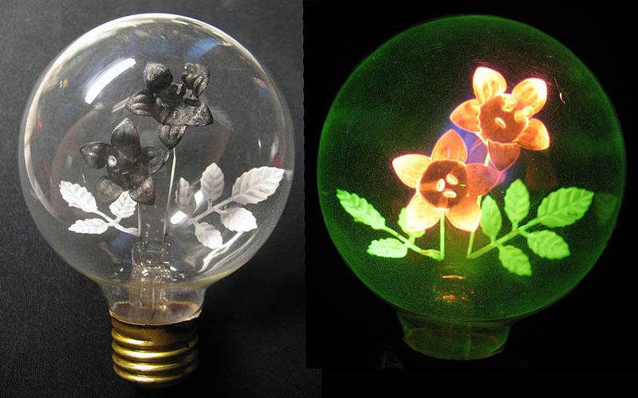
Благородны газы
Элементы VIII группы главной подгруппы

Slide 2
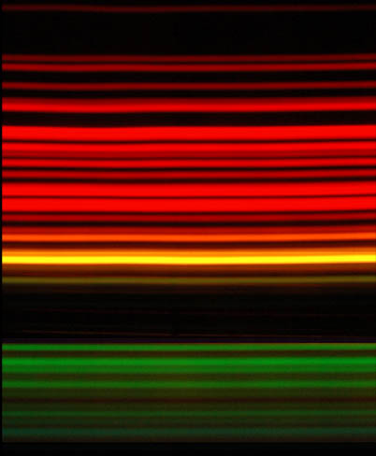
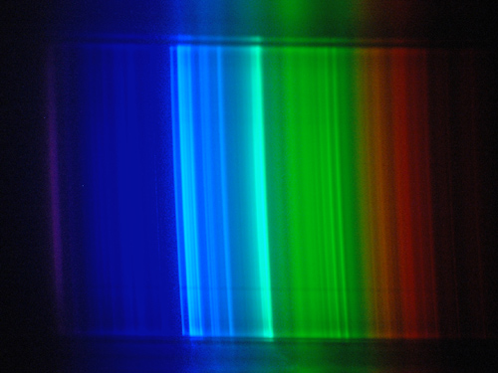
гелий Не
неон Ne
аргон Ar
криптон Кr
ксенон Хе
радон Rn (радиоактивный элемент).

Slide 3
Гелий
единственный из веществ остается жидким при температурах вплоть до 0 К. Кристаллизуется только под давлением 25 атм.
имеет самую низкую температуру кипения. при температурах ниже 2,2 К жидкий гелий существует в виде смеси двух жидкостей, одна из которых имеет аномальные свойства – в частности, сверхтекучесть (вязкость ниже в 10 млрд. раз, чем у воды).

Slide 4
Гелий – второй по распространенности (после водорода) элемент во Вселенной. Из него примерно на 10 % состоит Солнце (обнаружено в 1868 г). На земле гелий был найден в 1895 году в реакционных газах при растворении в кислотах минерала клевеита. Остальные благородные газы были выделены из воздуха.

Slide 5

Неон
Неон – легкий газ: он легче воздуха в 1,44 раза, аргона — почти в 2 раза, но тяжелее гелия в 5 раз. По комплексу свойств он ближе к гелию, чем к аргону. Cпектр неона богат: в нем выделено более 900 линий. Наиболее яркие линии составляют пучок в красной, оранжевой и желтой частях спектра на волнах от 6599 до 5400 Ǻ. Эти лучи значительно меньше поглощаются и рассеиваются воздухом и взвешенными в нем частицами, чем лучи коротких волн – голубые, синие, фиолетовые.

Slide 6
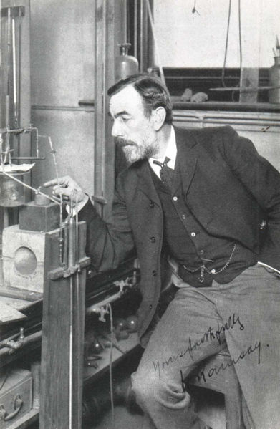
В 1898 году в Старом Свете при исследовании с помощью спектроскопа первых порций газа, испаряющихся из жидкого воздуха, шотландский химик Уильям Рамзай (Рэмзи) совместно с Моррисом Уильямом Трейвером обнаружили в них новый газ Неон (Ne 6) — инертный газ, содержащийся в воздухе в микроскопических количествах.

Slide 7
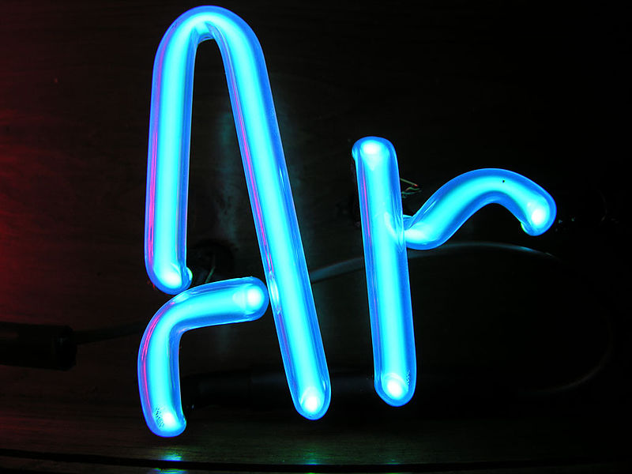
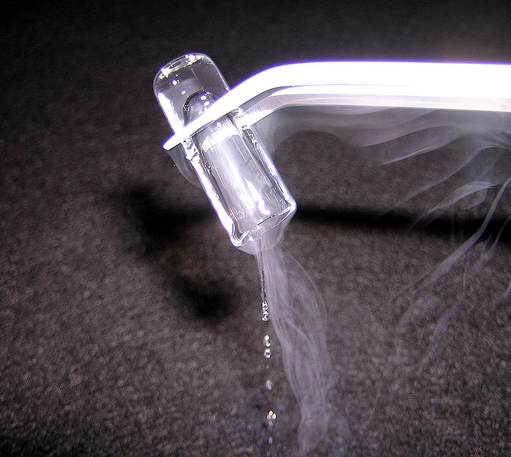
Аргон
Аргон — одноатомный газ с температурой кипения (при нормальном давлении) –185,9 °C (немного ниже, чем у кислорода, но немного выше, чем у азота), температура плавления –189,3°C
В 100 мл воды при 20 °C растворяется 3,3 мл аргона, в некоторых органических растворителях аргон растворяется значительно лучше, чем в воде.

Slide 8
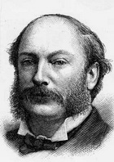
Открыт Дж Рэлеем и английским физиком
У. Рамзаем 1894 году из воздуха.
Газ отличался одноатомным составом
молекул и практически полной химической
Недеятельностью
(аргон не вступает ни в
какие химические реакции).
новый газ и получил
свое название
(греч. аrgos — неактивный).

Slide 9
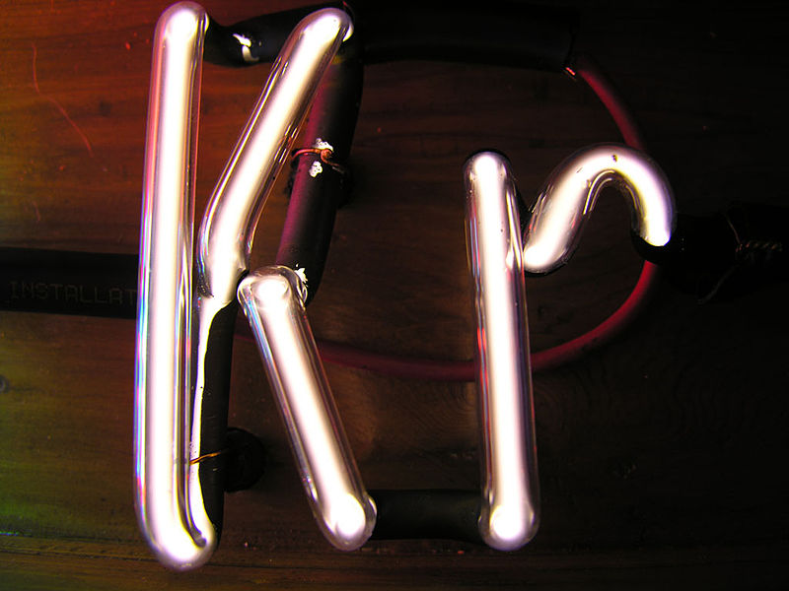
Криптон
Криптон — инертный одноатомный газ без цвета, вкуса и запаха. В 3 раза тяжелее воздуха.t_{пл}=-157,3^{о}С, t_{кип}=-152,0^{о}С, плотность при н.у. равна 3,74 г/л.
Открыт в 1898 году У. Рамзаем (Англия)
Применение: для заполнения ламп накаливания. Соединения криптона - окислители и фторирующие агенты в реакциях химического синтеза.

Slide 10
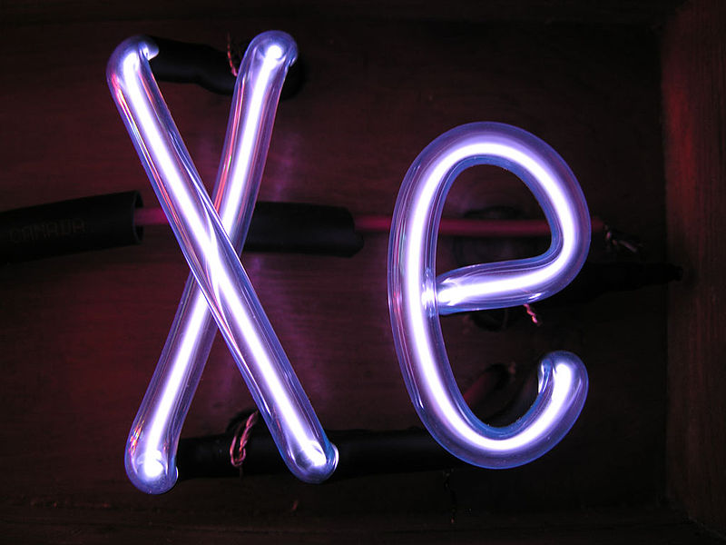
Ксенон
Ксенон - инертный одноатомный газ без цвета, вкуса и запаха.
Tпл −112 °C, Tк т−108 °C, свечение в разряде фиолетовым цветом.
В 1889 ганглийский учёный У Рамзай выделил из жидкого воздуха смесь, в которой спектральным методом были открыты два газа: криптон («скрытый», «секретный») и ксенон («чуждый», «необычный»).

Slide 11
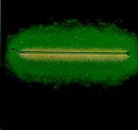
Радон
Радон — радиоактивный одноатомный газ без цвета и запаха. Растворимость в воде 460 мл/л; в органических растворителях, в жировой ткани человека растворимость радона в десятки раз выше, чем в воде.
Собственная радиоактивность радона вызывает его флюоресценцию. Газообразный и жидкий радон флюоресцирует голубым светом,
Цвет свечения в газовом разряде у радона — синий.

Slide 12
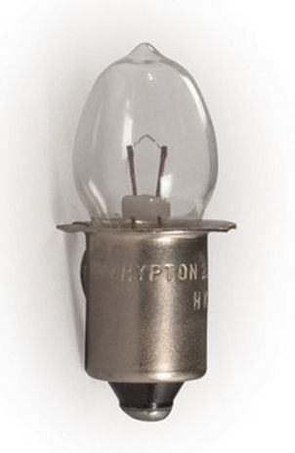
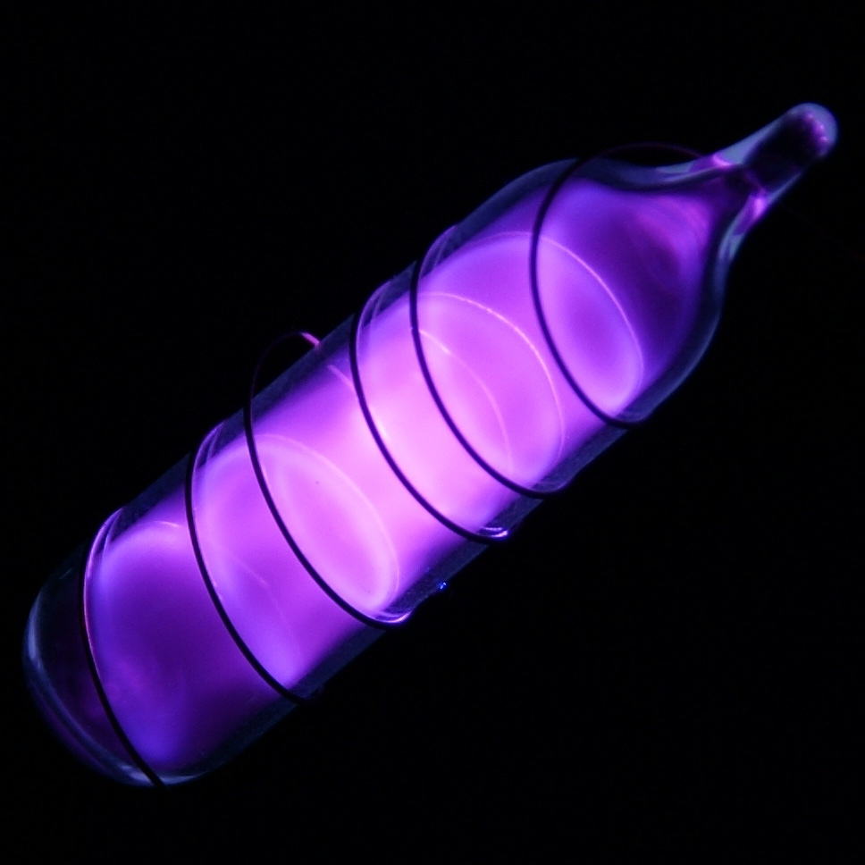
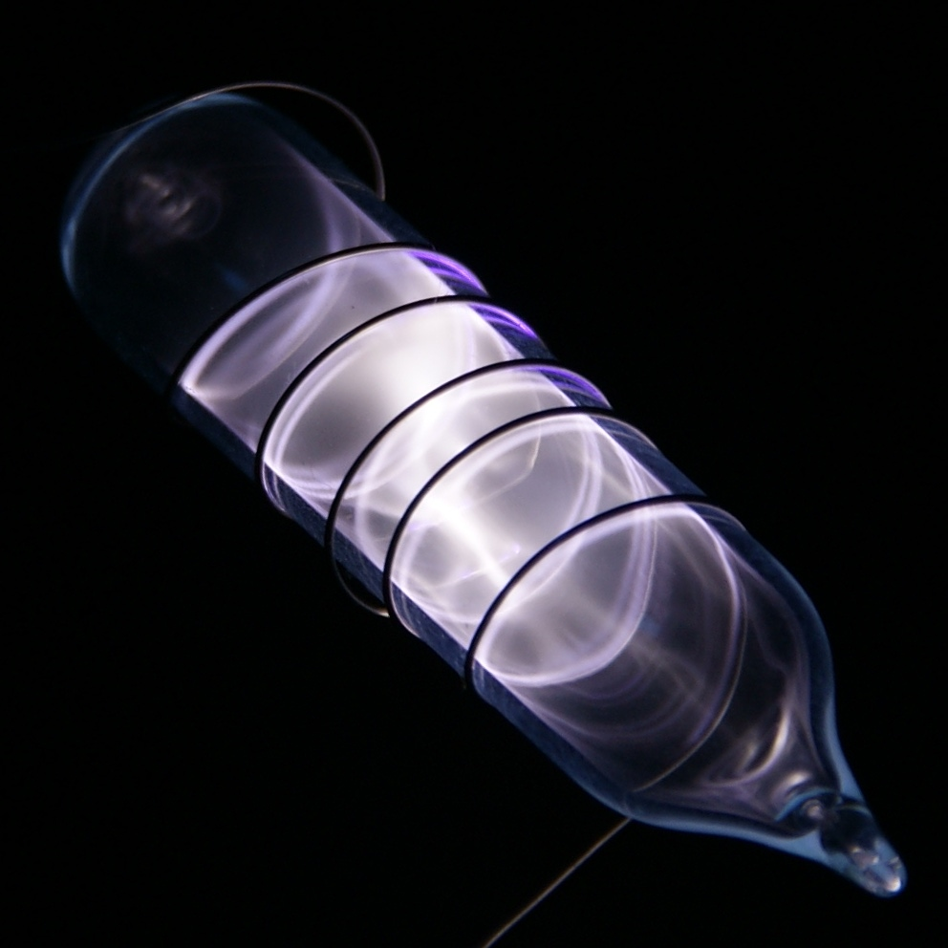
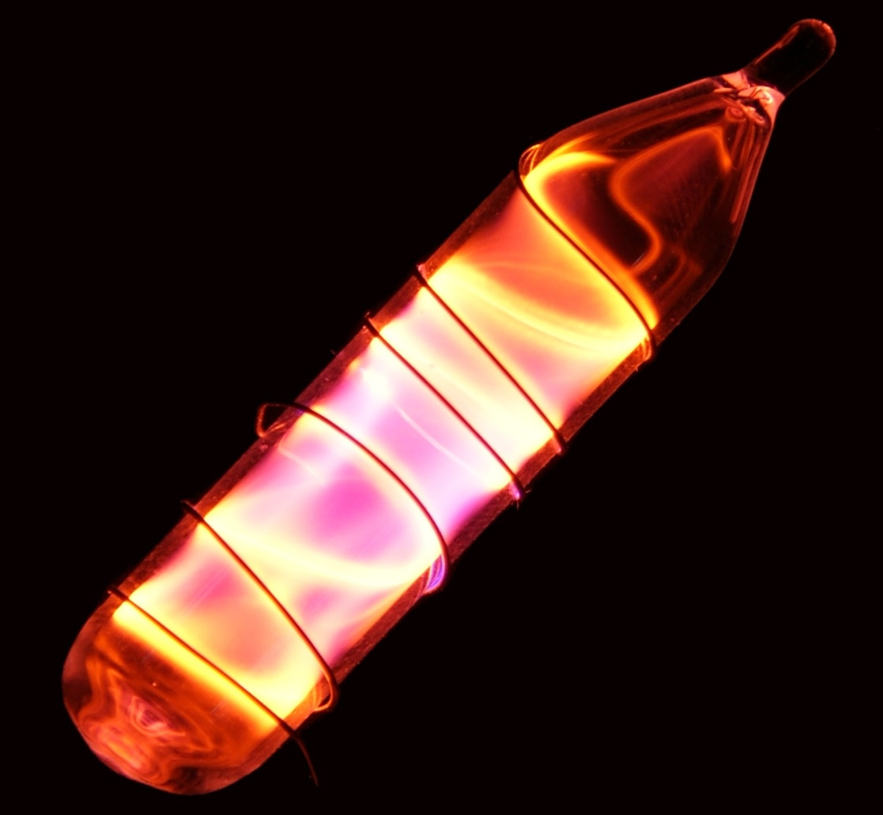
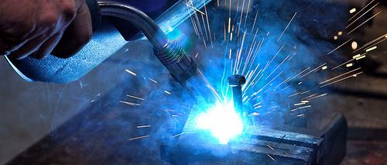
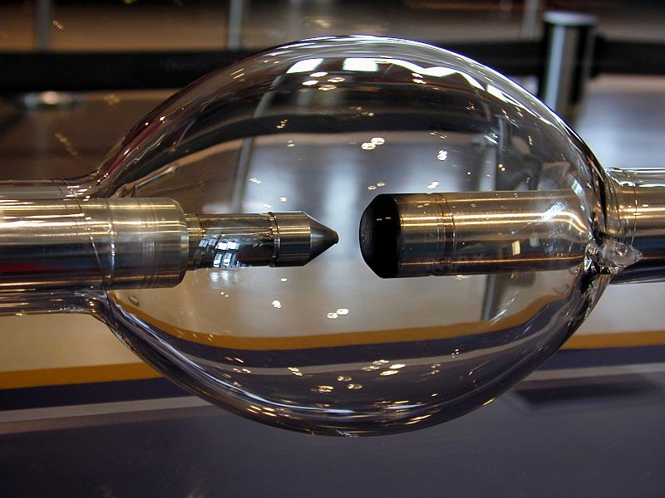
Применение

Slide 13
Химические свойства
Ксенон вступает в реакции
В 1962 г Бартлетт поместил в сосуд гексафторид платины, запустил туда отмеренное количества ксенона, и через несколько часов получил гексафторплатинат ксенона:
Xe + PtF₆ = Xe[PtF₆]

Slide 14
Фторид ксенона (II) XeF2 образуется под действием дневного света на смесь ксенона со фтором при обычной температуре:
Xe + F₂ = XeF₂
или при взаимодействии ксенона и F₂O₂ при
t -120 °С:
Xe + F₂O₂ = XeF₂ + O₂

Slide 15
XeF₂
бесцветные кристаллы, растворимые в воде. Молекула линейна. Раствор в воде – очень сильный окислитель, особенно в кислой среде, где окисляет бром и марганец до высших степеней окисления +7. В щелочной среде гидролизуется по уравнению:
XeF₂ + 4КОН = 2Xe + 4КF + O₂ + 2H₂O

Slide 16
Фторид ксенона (IV) XeF₄
образуется при нагревании смеси ксенона с фтором до 400 ° С:
Это бесцветные кристаллы. Молекула – «квадрат» с атомом ксенона в центре. Очень сильный окислитель, используется как фторирующий агент:
XeF₄ + Pt = PtF₄ + Xe
XeF₄ + 2Hg = 2HgF₂ + Xe

Slide 17
При взаимодействии с водой XeF₄ диспропорционирует:
6XeF₄ + 12H₂O = 2XeО₃
+ 24НF + 4Xe + 3О₂

Slide 18
Фторид ксенона (VI) XeF₆
образуется при нагревании и повышенном давлении фтора:
Xe + 3F₂ = XeF₆
бесцветные кристаллы. Молекула XeF₆ представляет собой искаженный октаэдр с атомом ксенона в центре.

Slide 19
Фторид ксенона (VI) XeF₆
сильный окислитель, может использоваться как фторирующий агент:
2XeF₆ + SiO₂ = SiF₄ + 2XeOF₄
Водой частично разлагается:
XeF₆ + Н₂O = 2НF + XeOF₄

Slide 20
Оксид ксенона (VI) XeО₃
образуется при гидролизе XeF₄. Это белое нелетучее, очень взрывчатое вещество, хорошо растворимое в воде, причем раствор имеет слабощелочную реакцию.
При действии озона на такой раствор образуется соль ксеноновой кислоты, в которой ксенон имеет степень окисления +8:
XeО₃ + О₃ + 4NaOH =
Na₄ XeО₆ + О₂ + 2 Н₂O

Slide 21
Оксид ксенона (VIII) XeО₄
может быть получен при взаимодействии перксената бария с безводной серной кислотой при низких температурах:
Вa₂XeО₆ + 2Н₂SO₄ = 2 ВaSO₄ + XeО₄↑ + 2 Н₂O
XeО₄ – бесцветный газ, который очень взрывоопасен и разлагается при температурах выше 0° С:
3XeО₄ = 2XeО₃ + Xe + 3О₂

Slide 22
Из соединений других благородных газов известны KrF₂, KrF₄, RnF₂, RnF₄, RnF₆, RnO₃. Считается, что аналогичные соединения гелия, неона и аргона вряд ли будут когда-нибудь получены в виде индивидуальных веществ.

Slide 23
Спасибо за внимание

